Slide 1
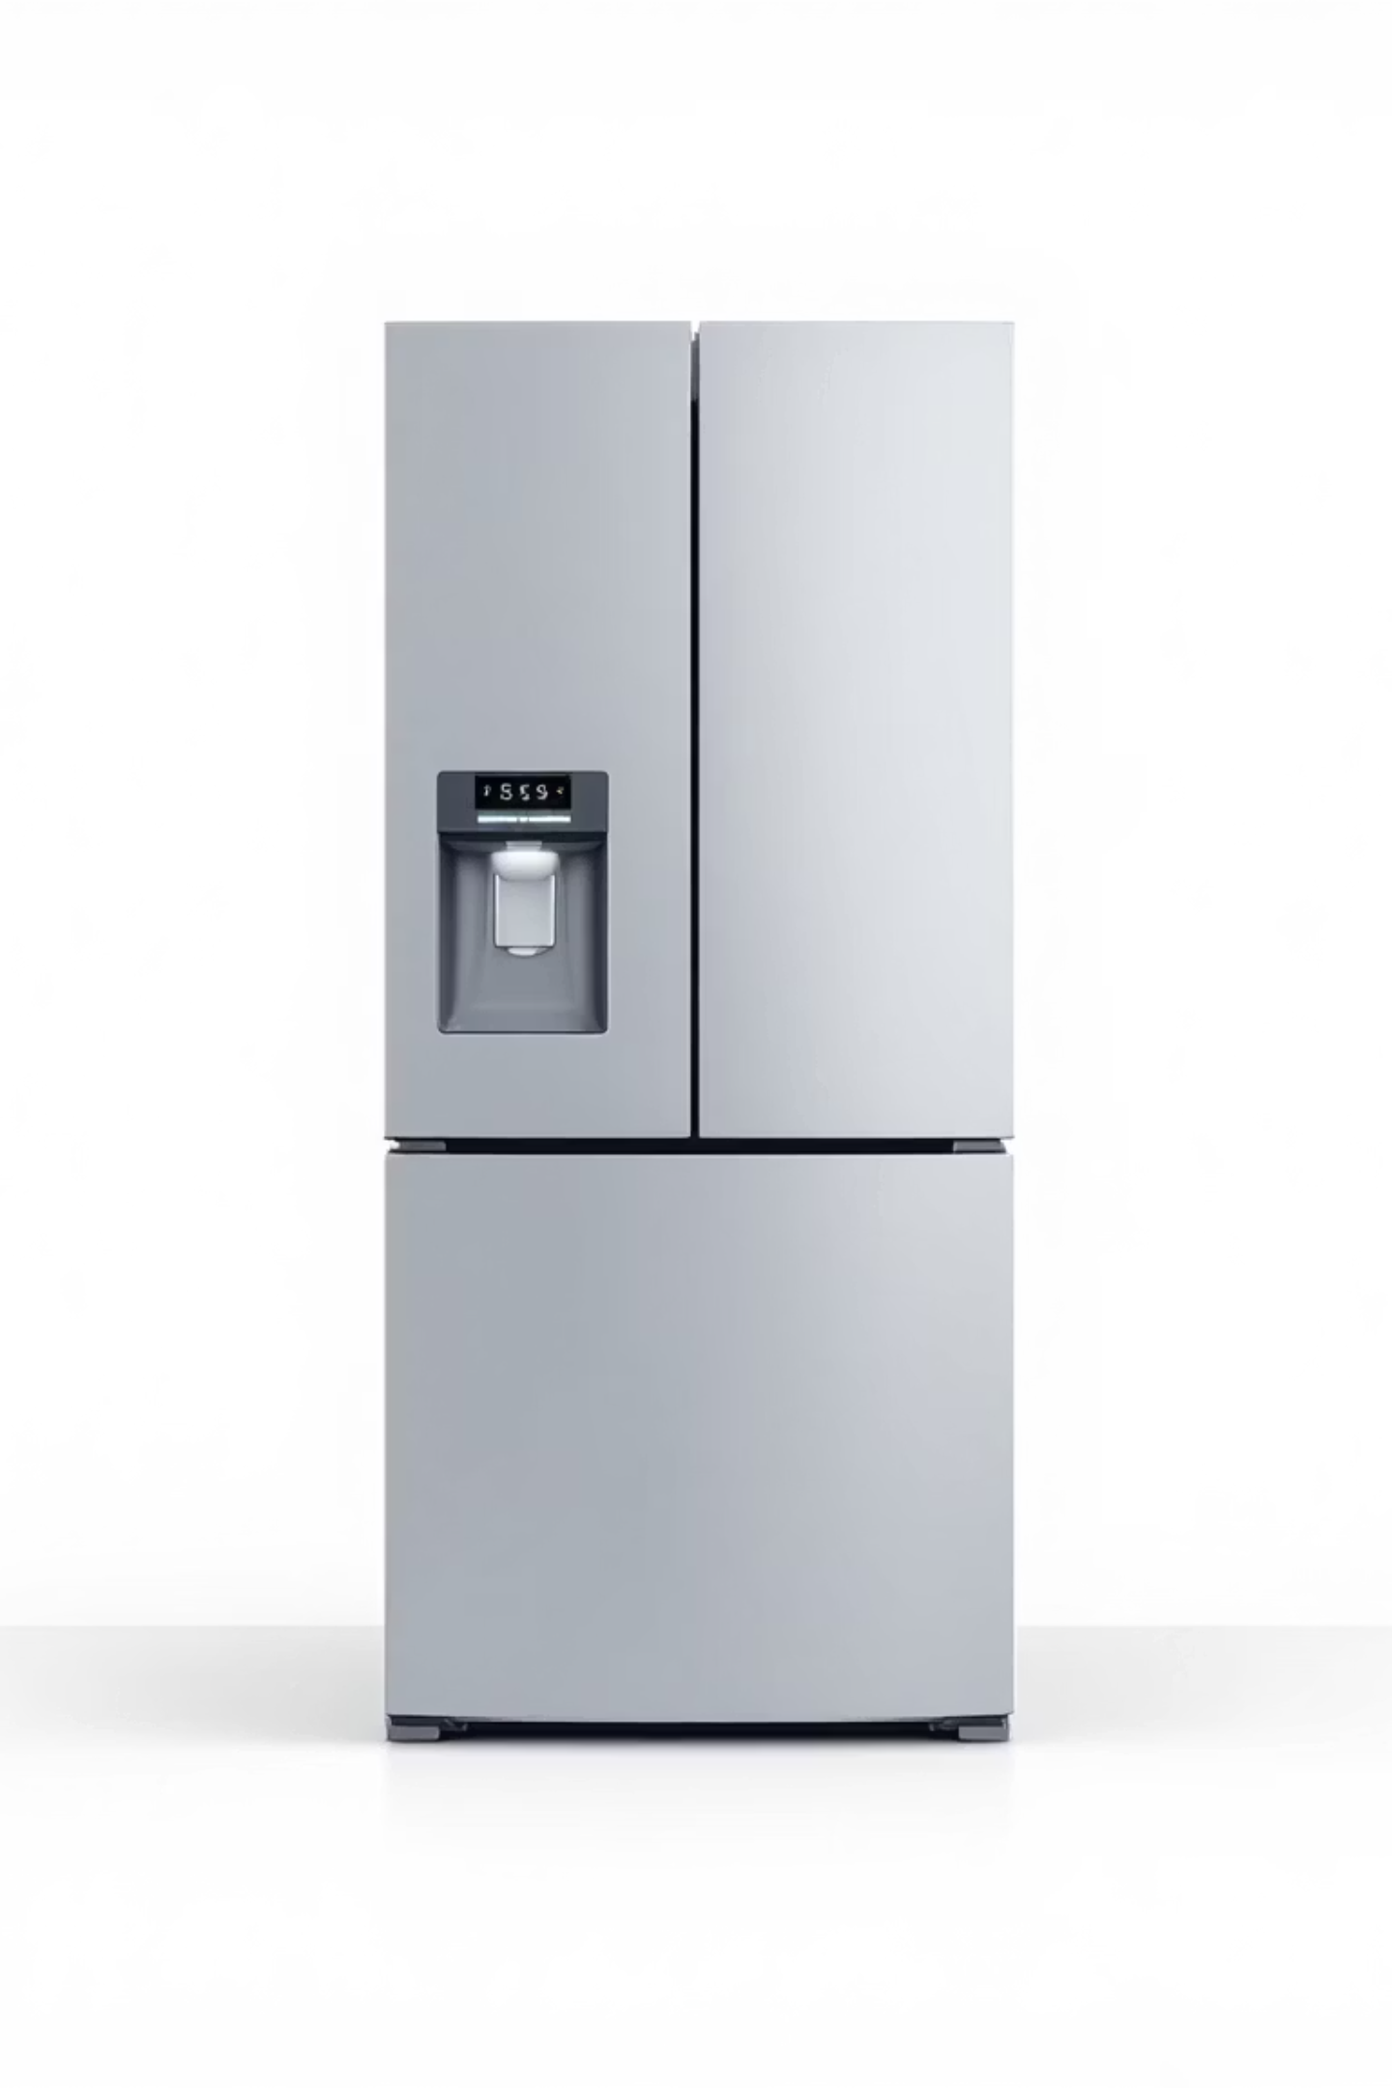



Fredo-App: Intelligentes Kühlschrank-Management-System
PHP-basierte Web-App zur intelligenten Lebensmittelverwaltung mit Barcode-Scanning, Rezept-Matching und Sprachsteuerung
Barcode-Scanning
Quagga.js Integration
Rezept-Matching
Automatische Zutatenerkennung
Von: Alaan Sado
Sprachsteuerung
Web Speech API
Notes:
Quagga.js ist eine JavaScript-Bibliothek, die Barcode-Scanning in Webbrowsern ermöglicht, indem sie Bilder analysiert und verschiedene Barcode-Formate erkennt.
Die Web Speech API ist eine JavaScript-Schnittstelle, die Spracherkennung und Text-to-Speech-Funktionen in Webbrowsern ermöglicht

Slide 2
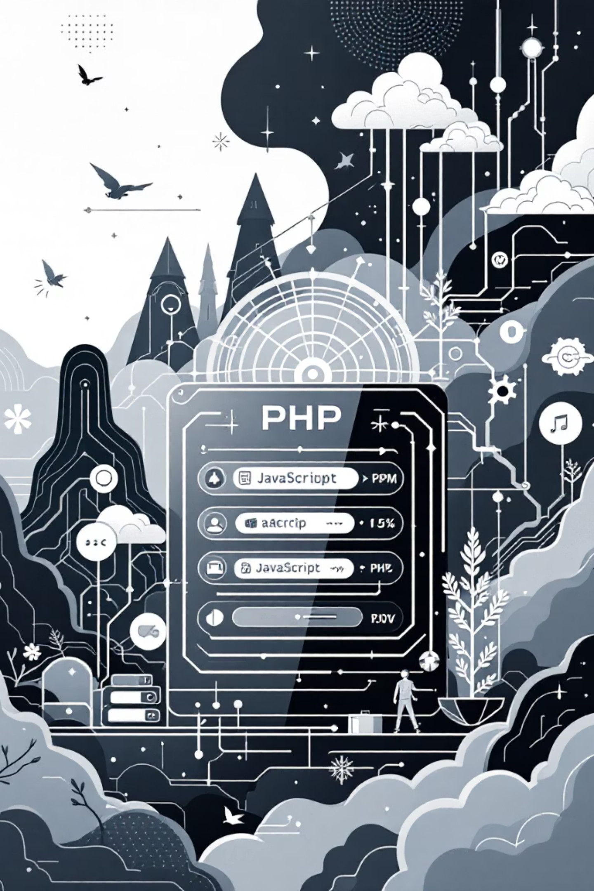
Technologie-Stack
Backend
Frontend
PHP mit PDO für sichere Datenbankzugriffe
Bootstrap UI, JavaScript für Interaktivität
APIs
Quagga.js Scanner, Web Speech API
Notes:
Pdo: ist eine PHP-Erweiterung, die eine einheitliche Schnittstelle für den sicheren und flexiblen Zugriff auf verschiedene Datenbanken bietet.
Bootstrap UI ist ein Open-Source-Framework, das vorgefertigte CSS- und JavaScript-Komponenten bietet

Slide 3

add_to_fridge.php - Barcode-Integration
1
2
Session-Validierung
JSON-Input-Verarbeitung
Prüfung der Benutzeranmeldung
AJAX-Integration mit Barcode-Extraktion
3
4
Prepared Statements
Update/Insert-Logik
SQL-Injection-Schutz durch PDO
Mengenerhöhung oder Neuanlage
^M;:
// Sicherhei´ß0: Prepared Statement schützt vor SQL-Injection
$stmt = $pdo->prepare("SELECT * FROM known_products WHERE barcode = ?");
$stmt->execute([$barcode]);
// Update-Logik: Menge erhöhen wenn existent
if ($existingFood) {
$stmt = $pdo->prepare("UPDATE foods SET quantity = quantity + ? WHERE food_id = ?");
}
Notes:
Ein Prepared Statement ist eine vorgefertigte SQL-Abfrage mit Platzhaltern, die sicher Werte bindet, um SQL-Injection zu verhindern und die Performance bei wiederholten Abfragen zu verbessern.
AJAX ist eine Webtechnik, mit der Daten zwischen Browser und Server ausgetauscht werden können, ohne die gesamte Webseite neu zu laden.

Slide 4


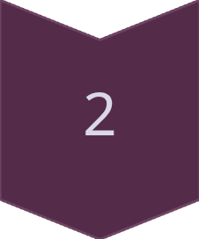
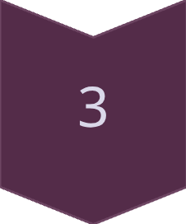
recipe_match.php - Intelligentes Rezept-Matching
Food-ID Suche
LIKE-Suche für flexible Rezeptfindung
JOIN-Query
Verknüpfung Rezepte ↔ Zutaten
Inventar-Abgleich
Case-insensitive Zutatenprüfung
// JOIN-Query mit LIKE-Suche für Teiltreffer
$rstmt = $pdo->prepare("SELECT r.* FROM recipes r
JOIN recipe_ingredients ri ON r.recipe_id = ri.recipe_id
WHERE ri.food_name LIKE ? GROUP BY r.recipe_id");
// Case-insensitive Check gegen User-Inventar
if (!in_array(mb_strtolower($ing['food_name']), $userFoods))
$missing[] = $ing['food_name'];
Notes:
Ein JOIN-Query in SQL kombiniert Daten aus mehreren Tabellen basierend auf einer gemeinsamen Spalte, um zusammenhängende Informationen abzurufen.

Slide 5
add_food.php - Manuelles Hinzufügen
Form-Handling Logik
Input-Validierung mit trim()
Null-Fallback für optionale Felder
Sichere Parameter-Bindung
Redirect nach erfolgreichem Insert
// Sichere Input-Verarbeitung
$name = trim($_POST['name']);
$barcode = !empty($_POST['barcode']) ?
trim($_POST['barcode']) : null;
// Insert mit NOW() für Timestamp
$stmt = $pdo->prepare("INSERT INTO foods
(user_id, name, category, quantity, unit,
expiry_date, barcode, added_at)
VALUES (?, ?, ?, ?, ?, ?, ?, NOW())");
Notes:
Die PHP-Funktion trim() wird bei der Input-Validierung verwendet, um überflüssige Leerzeichen oder andere Zeichen vom Anfang und Ende eines Strings zu entfernen, um saubere Benutzereingaben zu gewährleisten.
Ein Null-Fallback für optionale Felder in PHP verwendet den Null-Coalescing-Operator oder andere Techniken, um einen Standardwert (z. B. null) zurückzugeben, wenn ein Feld nicht gesetzt ist, um Fehler bei der Verarbeitung zu vermeiden.

Slide 6
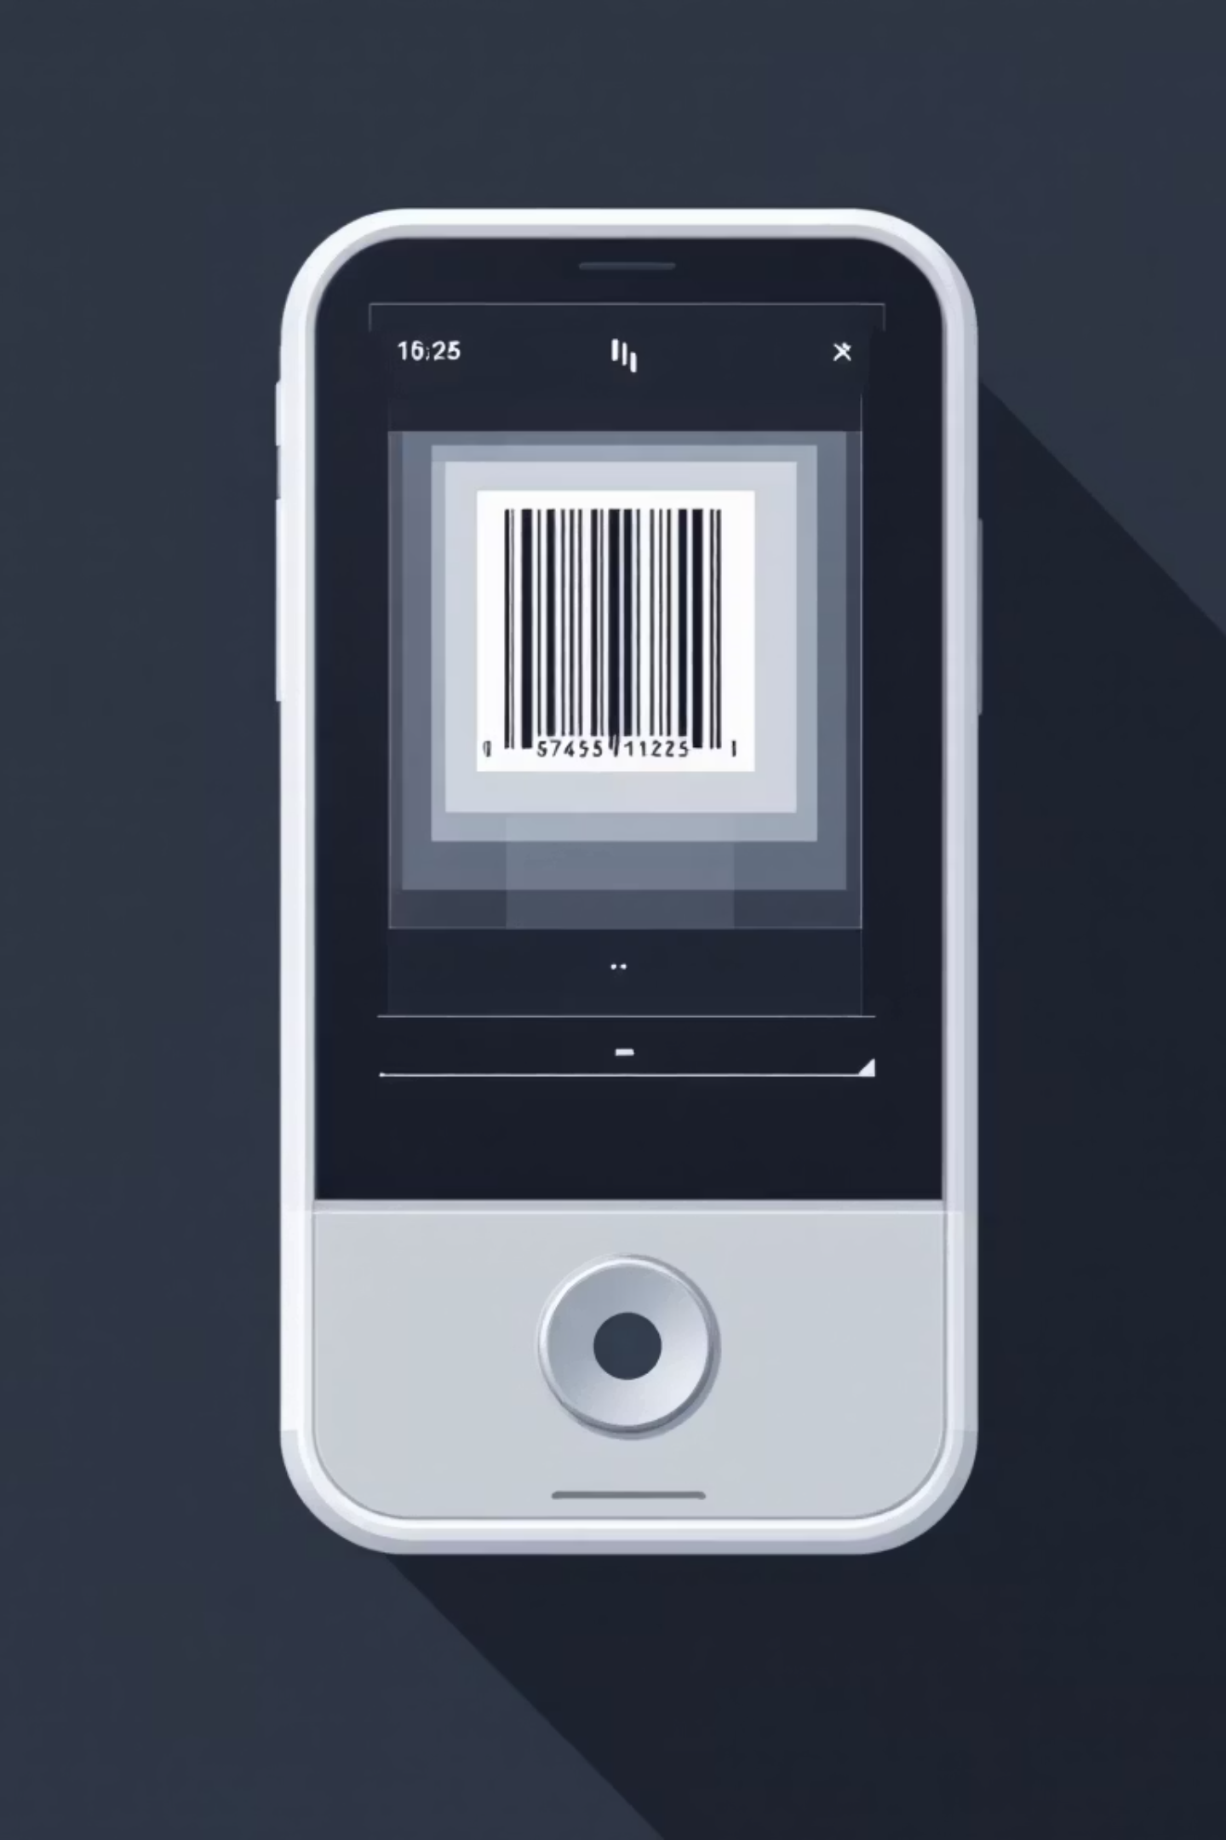
scanner.php - Quagga.js Integration
1
Quagga Init
Kamera-Zugriff und Decoder-Setup
2
Barcode-Erkennung
onDetected Event-Handler
3
AJAX-Request
Übertragung zu add_to_fridge.php
4
UI-Feedback
Erfolgs-/Fehlermeldungen
// Quagga Barcode-Erkennung
Quagga.onDetected(function(result) {
var code = result.codeResult.code;
// AJAX zu PHP-Backend
fetch('add_to_fridge.php', {
method: 'POST',
headers: {'Content-Type': 'application/json'},
body: JSON.stringify({barcode: code})
});
});
Notes:
Quagga.init(config) initialisiert die Quagga.js-Bibliothek mit einer Konfigurationsobjekt, um Barcode-Scanning im Browser zu starten.
Der onDetected Event-Handler in quagga.js wird ausgelöst, sobald ein Barcode erfolgreich erkannt wurde, und liefert die erkannten Barcode-Daten zur weiteren Verarbeitung.

Slide 7


voice.php - Web Speech API
"Hey Fredo, füge 500 Gramm Reis hinzu"
Sprachbefehl für Lebensmittel-Hinzufügung
"Lösche Milch aus dem Kühlschrank"
Sprachgesteuerte Entfernung von Items
// Web Speech API Integration
const recognition = new webkitSpeechRecognition();
recognition.continuous = true;
recognition.interimResults = false;
recognition.onresult = function(event) {
const command = event.results[0][0].transcript;
processVoiceCommand(command);
};
Notes:
Die Web Speech API ermöglicht es Webanwendungen, Spracheingaben zu erkennen und Sprachsynthese (Text-to-Speech) direkt im Browser zu nutzen.

Slide 8
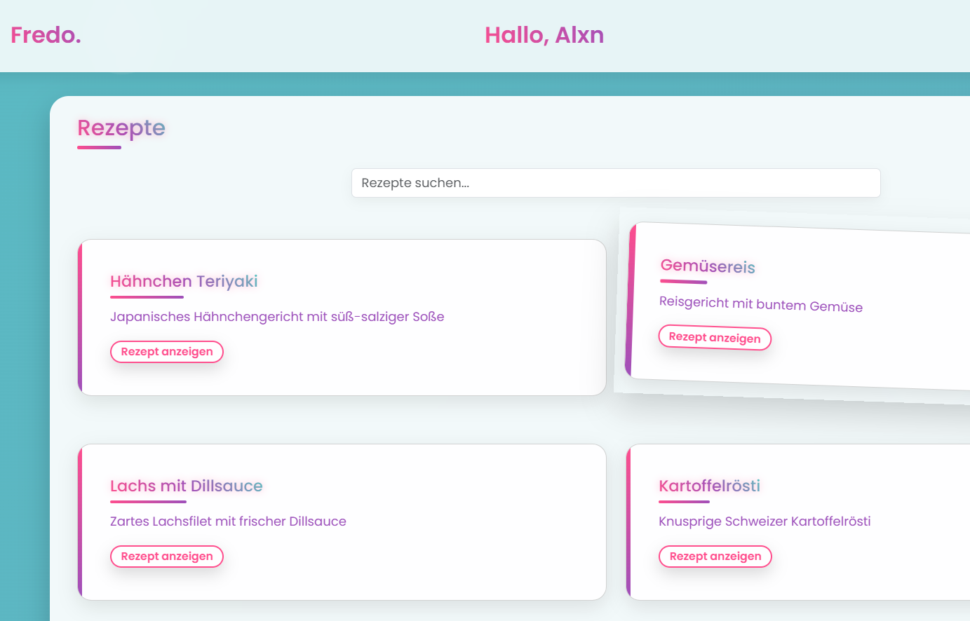
recipes.php - Rezept-Übersicht
Backend-Logik
Frontend-Features
Einfache Query für alle Rezepte
Client-seitige Suchfunktion
Sortierung nach Erstellungsdatum
Responsive Rezept-Cards
fetchAll() für komplette Liste
Echtzeit-Filterung
// Rezepte laden und sortieren
$stmt = $pdo->query("SELECT * FROM recipes
ORDER BY created_at DESC");
$recipes = $stmt->fetchAll();
Notes:
Ein Query ist eine Abfrage, mit der gezielt Daten aus einer Datenbank oder einem Informationssystem angefordert werden.

Slide 9
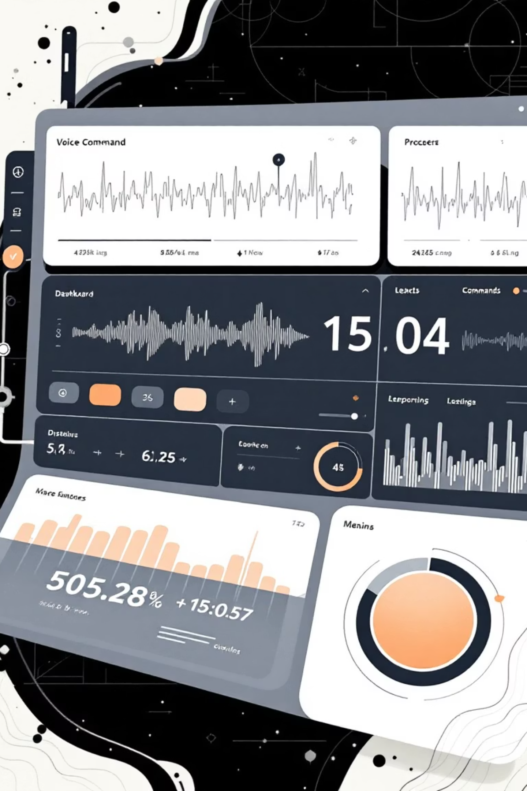
index.php - Voice-Command-Parsing
Hinzufügen-Regex
Erkennt "füge X Menge Einheit hinzu"
1
preg_match('/(füge|hinzu).*?(\d+)\s*(\w+)\s+(.+)/', $voice_command)
Löschen-Regex
Verarbeitet "lösche/entferne Produktname"
2
preg_match('/(lösche|entferne)\s+(.+)/', $voice_command)
AJAX-Response
JSON-Antwort für Frontend-Feedback
3
echo json_encode($response);
Notes:
Die Funktion preg_match in PHP prüft, ob ein String einem bestimmten regulären Ausdruck entspricht, und gibt bei einem Treffer Informationen über das gefundene Muster zurück.

Slide 10








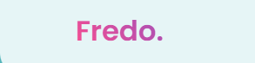
Zusammenfassung & Ausblick
Sicherheit
Integration
PDO Prepared Statements, Input-Validierung
AJAX, moderne Web-APIs
Verbesserungen
Zukunft
ML für Ablaufdatum-Vorhersage
Fragen?
Notes:
ML (Machine Learning) ist ein Teilgebiet der künstlichen Intelligenz, bei dem Algorithmen aus Daten lernen, um automatisch Vorhersagen oder Entscheidungen zu treffen, ohne explizit programmiert zu sein.

Slide 11
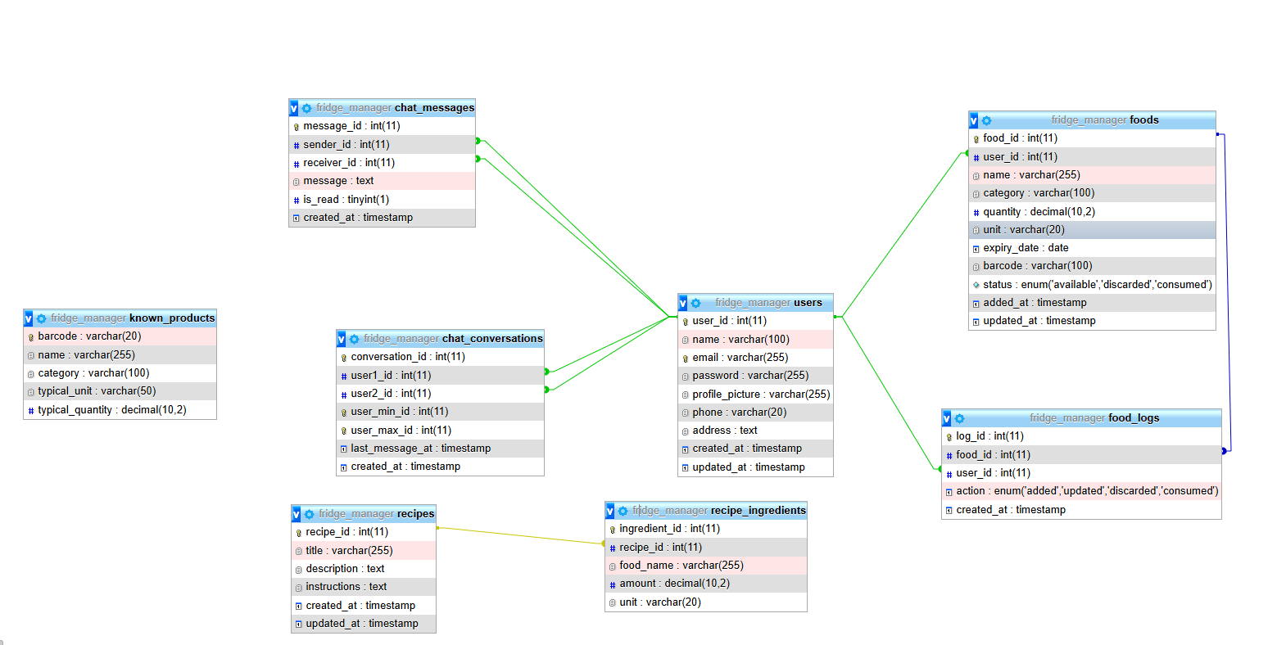
Notes:
Arten von Beziehungen
Primär- und Fremdschlüssel: Jede Tabelle hat eine eindeutige ID (z. B. id), die als Primärschlüssel dient. Andere Tabellen verweisen darauf mit einem Fremdschlüssel (z. B. user_id), um Verbindungen herzustellen.
1:n (1 zu viele): Eine Zeile in der einen Tabelle kann mit mehreren Zeilen in einer anderen Tabelle verknüpft sein.
n:m (viele zu viele): Zwei Tabellen sind über eine dritte Tabelle verknüpft, um viele-zu-viele-Beziehungen zu ermöglichen.
Verknüpfungen im Detail
users ↔ foods
Beziehung: 1:n
Verknüpfung: Über user_id in foods, das auf id in users verweist.
Bedeutung: Ein Benutzer (z. B. ID 1) kann viele Lebensmittel hinzufügen, aber jedes Lebensmittel gehört nur zu einem Benutzer. Die grüne Linie zeigt diese Verbindung.
users ↔ food_logs
Beziehung: 1:n
Verknüpfung: Über user_id in food_logs, das auf id in users verweist.
Bedeutung: Ein Benutzer kann viele Aktionen (z. B. Hinzufügen, Entfernen) in food_logs haben, aber jede Aktion ist einem Benutzer zugeordnet.
foods ↔ food_logs
Beziehung: 1:n
Verknüpfung: Über food_id in food_logs, das auf id in foods verweist.
Bedeutung: Ein Lebensmittel kann viele Log-Einträge haben (z. B. hinzugefügt, verbraucht), aber jeder Log-Eintrag bezieht sich auf ein bestimmtes Lebensmittel.
users ↔ chat_messages
Beziehung: 1:n
Verknüpfung: Über sender_id und receiver_id in chat_messages, beide verweisen auf id in users.
Bedeutung: Ein Benutzer kann viele Nachrichten senden oder empfangen, aber jede Nachricht hat genau einen Absender und einen Empfänger.
users ↔ chat_conversations
Beziehung: n:m (über indirekte Verknüpfung)
Verknüpfung: Über user1_id und user2_id in chat_conversations, beide verweisen auf id in users.
Bedeutung: Viele Benutzer können an vielen Gesprächen teilnehmen. Die Tabelle chat_conversations verbindet sie und speichert Details wie die letzte Nachricht.
recipes ↔ recipe_ingredients
Beziehung: 1:n
Verknüpfung: Über recipe_id in recipe_ingredients, das auf id in recipes verweist.
Bedeutung: Ein Rezept kann viele Zutaten haben, aber jede Zutat gehört zu einem bestimmten Rezept. Die gelbe Linie zeigt diese Verbindung.
known_products ↔ foods
Beziehung: 1:n
Verknüpfung: Über barcode in foods, das auf barcode in known_products verweist.
Bedeutung: Ein bekanntes Produkt (z. B. mit Barcode 12345) kann in vielen foods-Einträgen vorkommen, aber jedes Lebensmittel hat nur einen Barcode.
Zusammenfassung der Linien
Grüne Linien: Verbindungen zu users (z. B. foods, food_logs, chat_messages, chat_conversations), zeigen, wie Benutzer die zentrale Rolle spielen.
Gelbe Linie: Verknüpfung zwischen recipes und recipe_ingredients, zeigt die Zutaten eines Rezepts.
Blaue Linien: Verbindungen zwischen users und chat_conversations, sowie indirekte Verknüpfungen über id-Felder.

